Slide 1
NLP and LLMs (CS40008.01) Lecture 01 – Introduction to NLP
Baojian Zhou
NLP and LLMs (CS40008.01)
School of Data Science, Fudan University
03/05/2026

Slide 2

About me
Email: bjzhou@fudan.edu.cn
Website: https://baojian.github.io/
Location:
South-401, Computing Center
Office hour: Wed. 10:00am-11:30am
Research interests:
Machine learning on graphs, optimization, text mining (e.g., using word embeddings), diffusion models, and in-context-learning on LLMs
Notes:
我们的第一次课，会先花点时间了解这门课的课程逻辑。然后介绍一些基本工具以及NLP的工具包，以便更好的感受NLP的知识内容。最后，我们会讲解文本预处理的一些技术和方法，Regular expression，tokenization，以及minimum edit distance。
这是我的个人信息，邮件地址、个人网站和office hours，欢迎大家随时联系。
我的办公室在计算中心-南401，答疑时间安排在周三上午，如果有需要，可以跟我约时间。
简单说我的个人研究方向，我的研究主要涉及图上的机器学习与优化、同时也包括文本挖掘、扩散模型以及大语言模型中的上下文学习。

Slide 3

NLP history (1947-1969)
the Turing test
Example of Q&A:
C: Please write me a sonnet on the subject of the Forth Bridge.
A/B: Count me out on this one. I never could write poetry.
C: Add 34,957 to 70,764.
A/B: (Pause about 30 seconds and then give as answer) 105621.
C: Do you play chess?
A/B: Yes.
Hard part: The machine A needs to understand the person C and generate human-like languages.
Does GPT-4 pass the Turing test?
Large Language Models Pass the Turing Test
Notes:
图灵测试，一个思想实验，旨在测试机器是否能够表现出与人类等价或无法区分的智能。在测试过程中，谈话仅限于文本交流，比如通过计算机键盘和屏幕进行对话，这样结果不依赖于计算机将单词转换为语音的能力。
测试内容，假设有一个人（代号C），他通过一种共同理解的语言，向两个看不见的对象提出问题。C的两个对话对象分别是一个正常思维的人（代号B）和一台机器（代号A）。C与A、B之间有一道墙，无法分辨哪一方是A，哪一方是B。如果经过一段时间的对话，C不能判断出A和B的区别，那么机器A就通过了图灵测试。
本质上，图灵测试就是一个NLP问题，因为它依赖于机器的语言理解和生成能力。
测试难点在于机器A需要能够完美理解C的问题，并生成高质量、类似人类的回答，使得C无法判断哪一方是机器。如果机器能够做到这一点，C就无法区分A和B。
大规模语言模型的出现后，许多研究者依然在讨论图灵测试的问题，图灵测试在AI发展中起到了至关重要的作用，而自然语言处理则是实现这一智能的核心环节之一。
测试用例: 右边展示了三个测试用例。C：请以Forth Bridge为题材写一首14 行诗（A sonnet is a 14-line poem that follows a set rhyme scheme and rhythm.）。
---
Benjamin Bergen ，《我们赖以生存的意义》，Louder than words

Slide 4

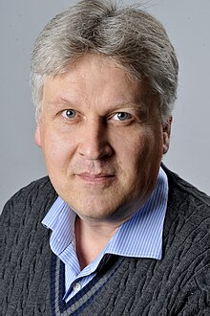
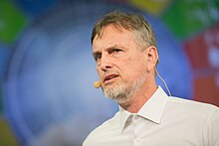

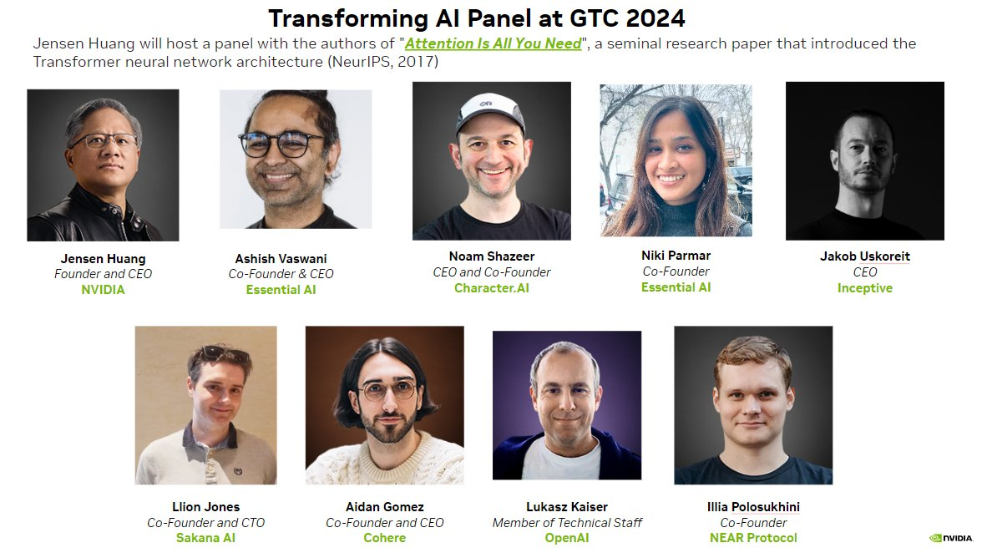
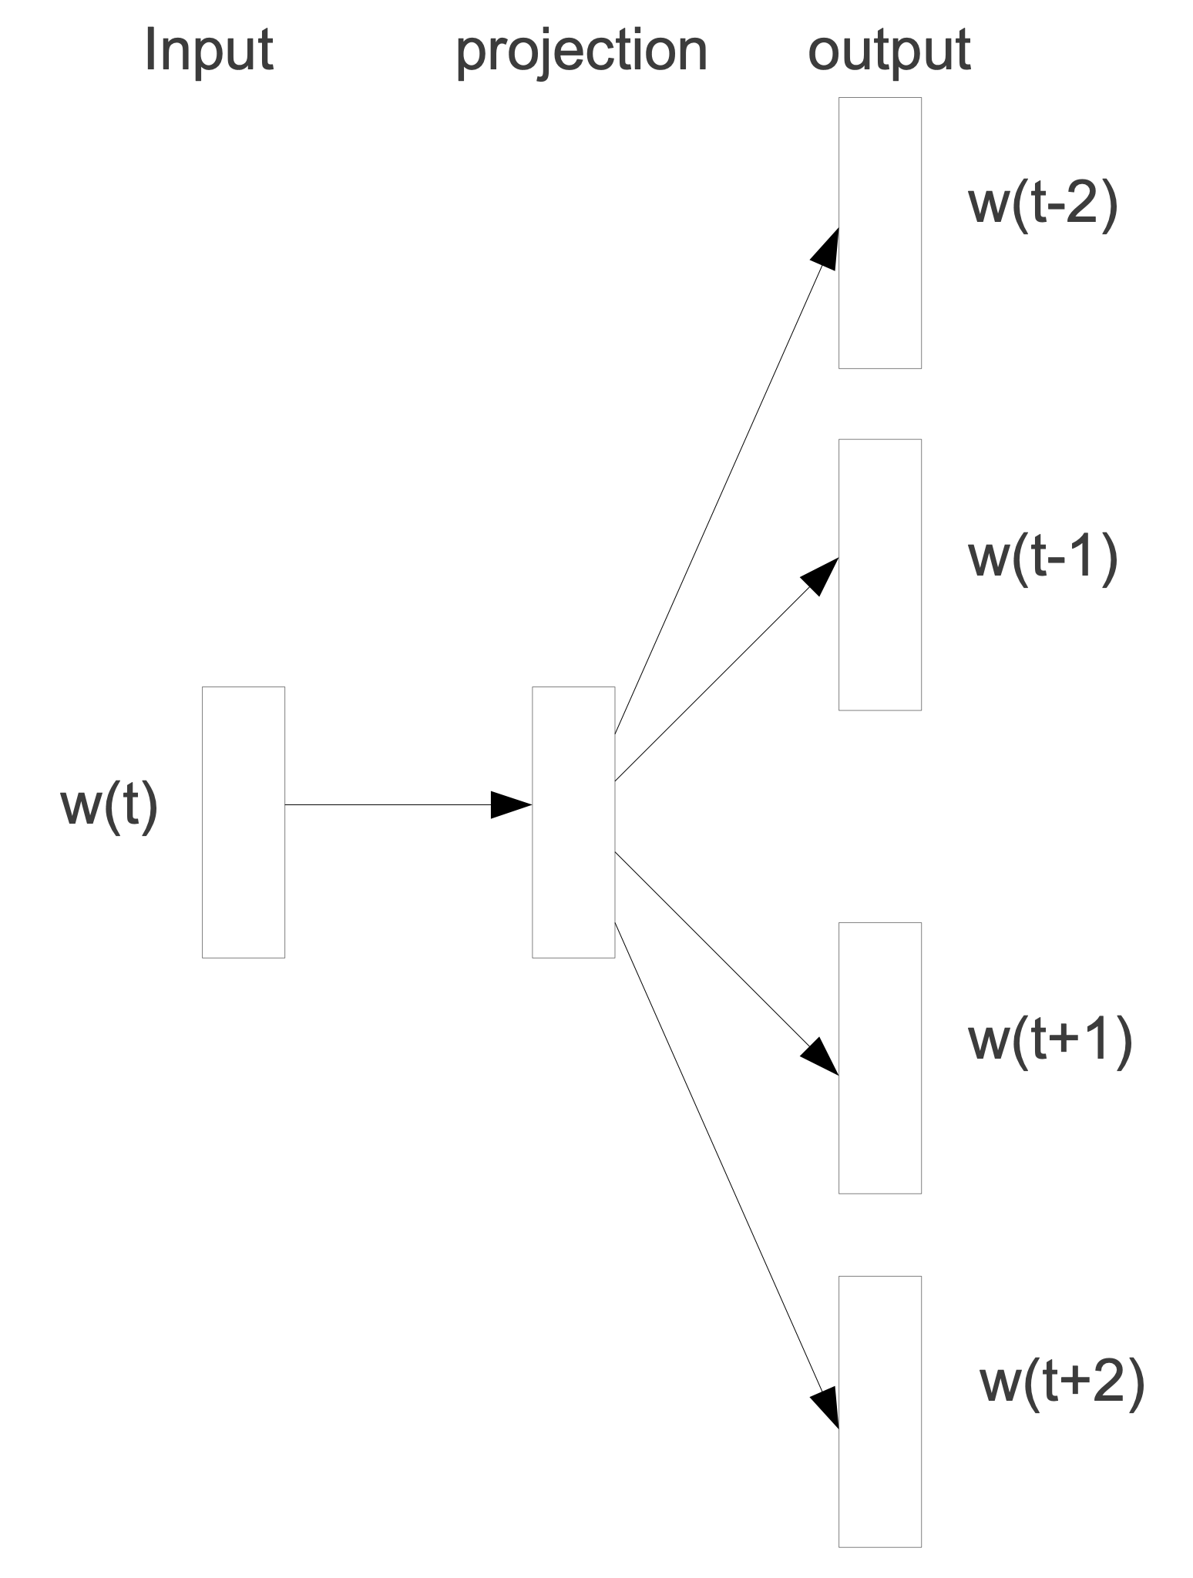
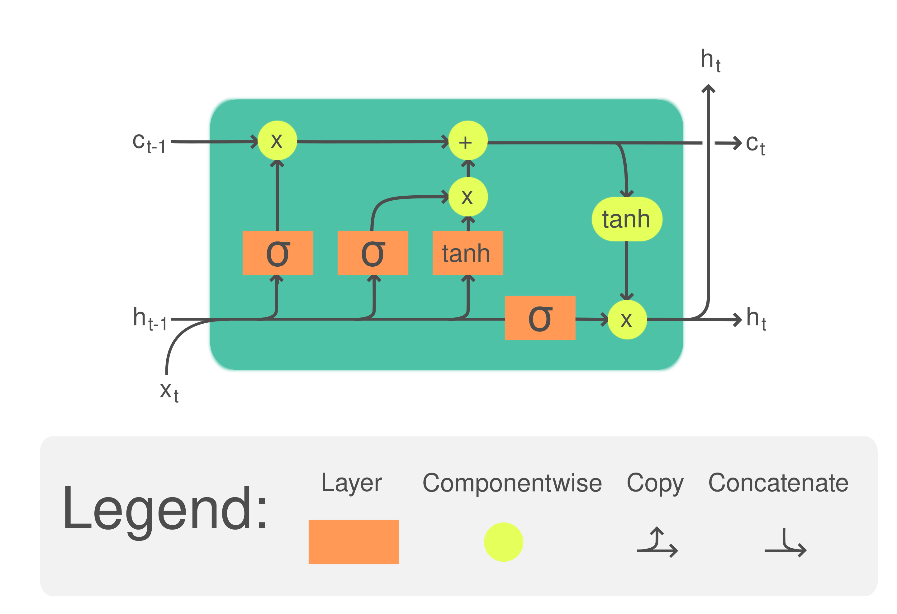

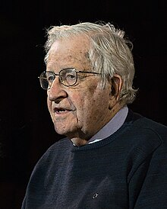
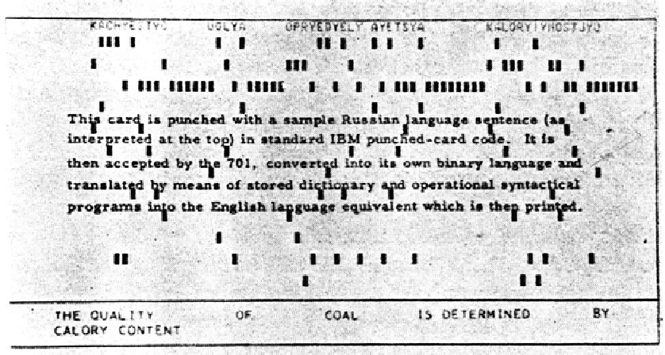

NLP history (1970-2017)
Vladimir Vapnik, SVM, 1995
Sepp Hochreiter, LTSM, 1996
Tomas Mikolov, word2vec, 2013
Attention Is All You Need, 2017
Notes:
让我们把时间线拉长，回顾一下第一代 NLP 技术发展的脉络和几个重要事件。
1954年，IBM与乔治城大学合作开发了一个翻译演示系统，标志着机器翻译领域的早期探索。
1956年，达特茅斯学院召开了一次会议，AI（人工智能）这一术语正式诞生。
1957年，诺姆·乔姆斯基提出了语言学的革命性观点：《Syntactic Structures》即《句法结构》。
在1957年至1970年期间，NLP领域的研究人员分成了两个派别：
1. 符号派（基于规则）：这一派专注于形式语言和生成语法，成员大多是语言学家和计算机科学家，他们认为这是AI研究的起点。
2. 随机派（统计派）：这一派对NLP中的统计和概率方法更感兴趣，致力于解决光学字符识别（OCR）和文本模式识别等问题。
第二代 NLP 技术（1970 - 1992），HMM，基于规则的，人工构建的规则用于模型。
第三代 NLP 技术（1993 - 2017），empirical ML，algorithms，SVM，LSTM，word2vec
第四代 NLP 技术（2018 - now），Transformer models

Slide 5
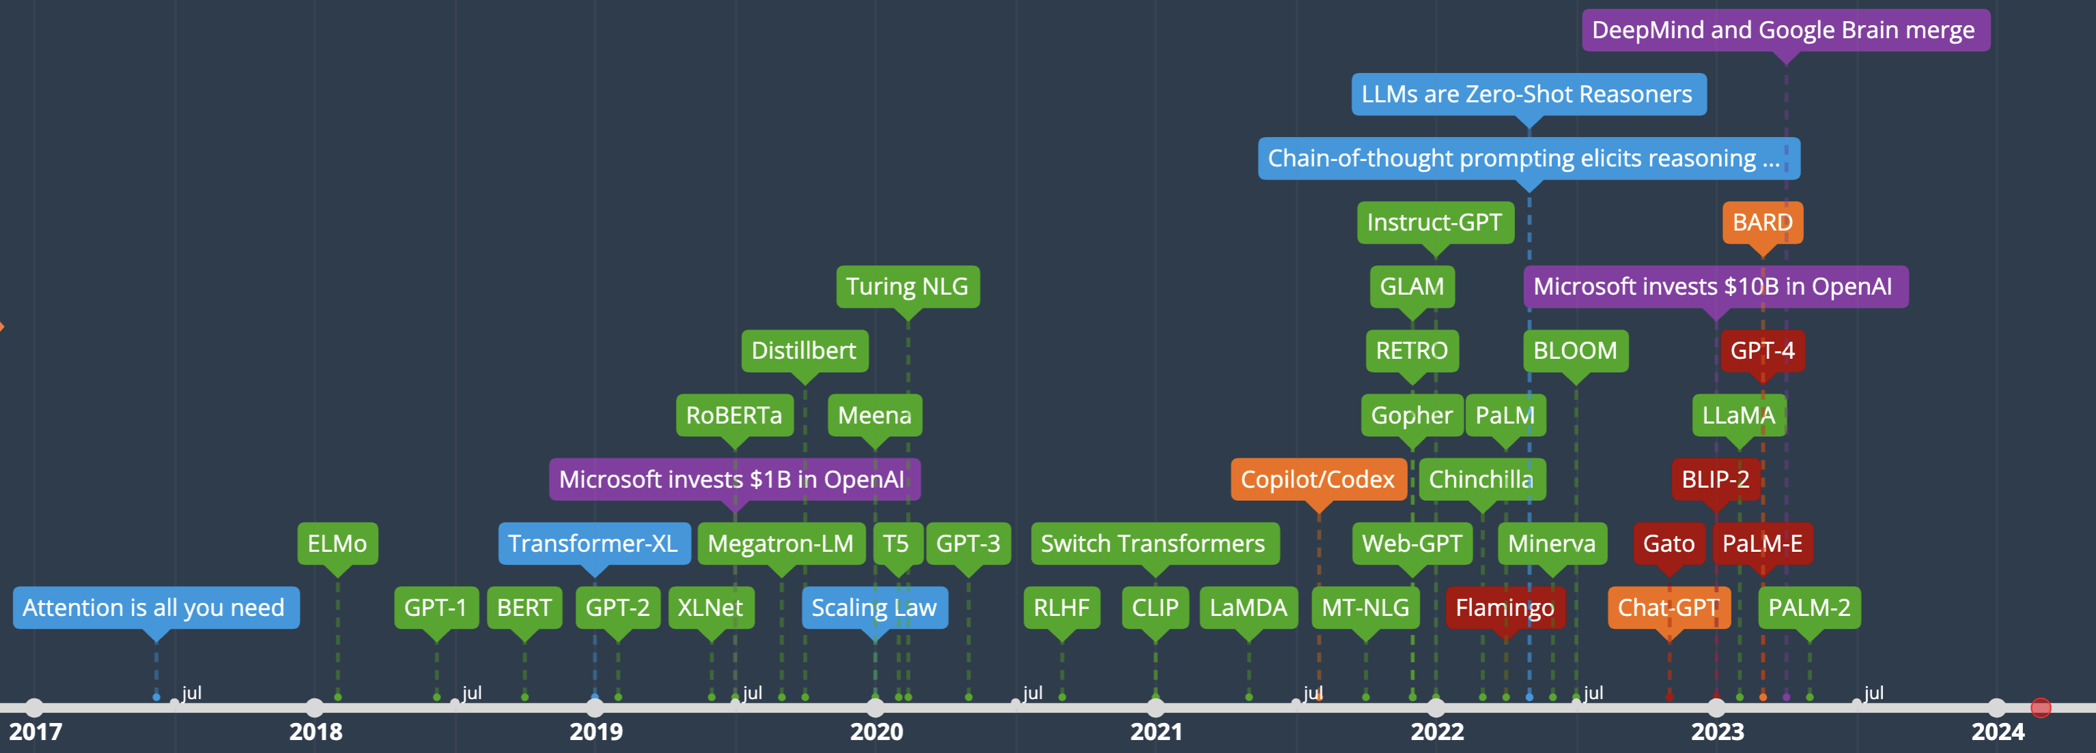
NLP history (2018-Now) - LLMs
Bert, ELMo
GPT-1,2,3
ChatGPT, GPT-4: https://chat.openai.com/
Sora: https://openai.com/sora
By Justin Milner, https://time.graphics/line/815425
https://ai.v-gar.de/ml/transformer/timeline/
Notes:
第三代 NLP 技术。
2017年中旬，Google公司发布了一篇标志性论文《Attention is All You Need》，这篇论文成为了NLP发展的分水岭。论文中提出的Transformer模型一经问世，迅速改变了NLP领域的格局，开启了基于注意力机制的时代，成为主流方法。

Slide 6
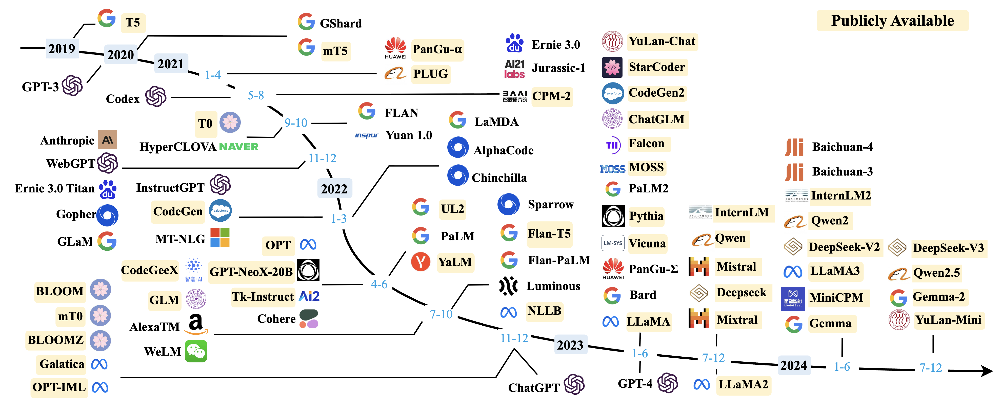
NLP history (2018-Now) - LLMs
A Survey of Large Language Models
Notes:
这篇综述文章提供了当前市面上已有的大型语言模型，大家可以参考阅读一下，了解这些模型的最新发展。

Slide 7
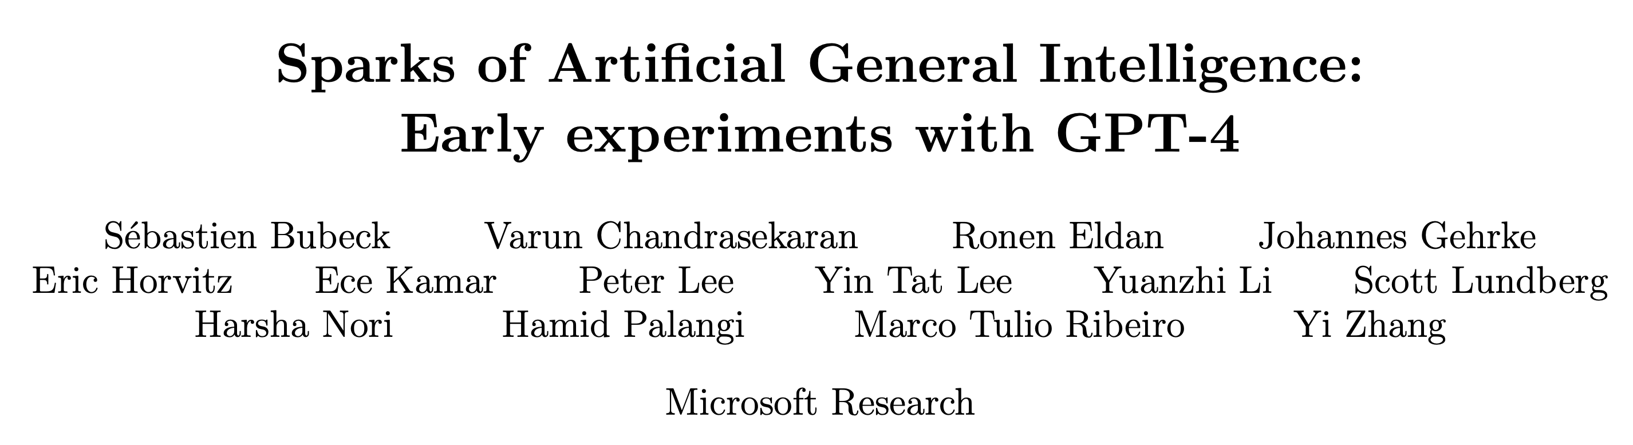

What is next?
Sparks of Artificial General Intelligence (AGI)
Prompt: “Draw a unicorn in TikZ” (Query GPT-4 at roughly equal time intervals while the system was being refined)
Notes:
这些大模型在多个领域和任务中展现出显著的能力，挑战了我们对学习和认知的理解。接下来，我们可能会思考这样一个问题：目前的大模型是否已经具备某种通用人工智能（AGI）的特点？
在2023年，Sebastien Bubeck领导的研究组（一群在微软研究机构从事优化工作的人员）测试了GPT-4的一些性能，并写了论文《Sparks of AGI》。论文发现GPT-4能够解决涉及数学、编程、视觉、医学、法律、心理学等领域的创新性和复杂任务，且无需特别的提示。此外，GPT-4在所有这些任务中的表现接近人类水平，且往往超越了以往的模型（ChatGPT）。因此，鉴于GPT-4能力的广度和深度，研究者们认为它可以被合理地视为AGI系统的早期版本（尽管仍不完整）。
举一个他们给出的例子，研究组在一个月的时间跨度内，分别在大约相等的时间间隔内对GPT-4进行了三次查询，查询的提示是：“用TikZ画一只独角兽”（人工画需要很高的 Tikz 技巧）。我们可以清楚地看到，GPT-4在这些查询中的绘图复杂性随着时间的推移发生了明显的变化(往好的方向进化)。
---
PGF/TikZ is a pair of languages for producing vector graphics (e.g., technical illustrations and drawings) from a geometric/algebraic description, with standard features including the drawing of points, lines, arrows, paths, circles, ellipses, and polygons.

Slide 8

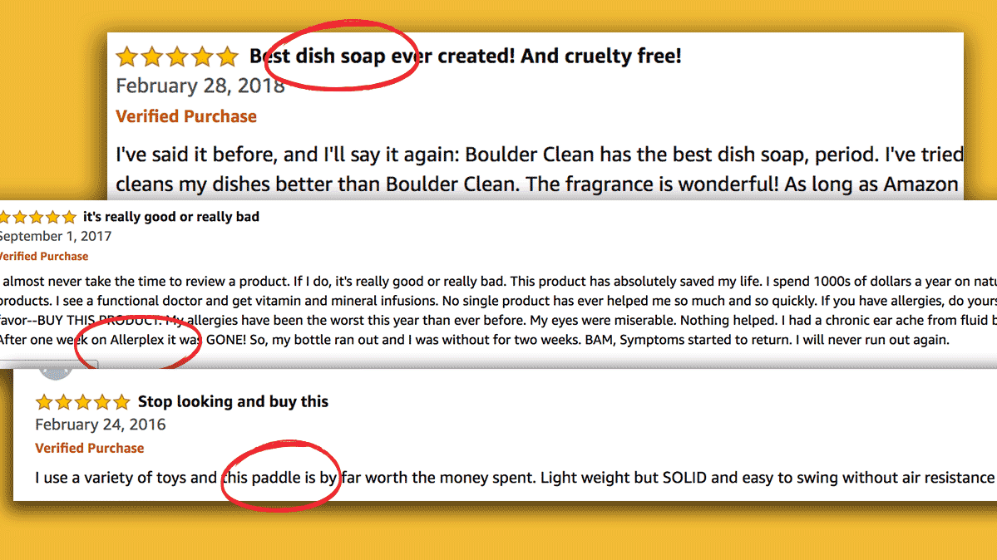







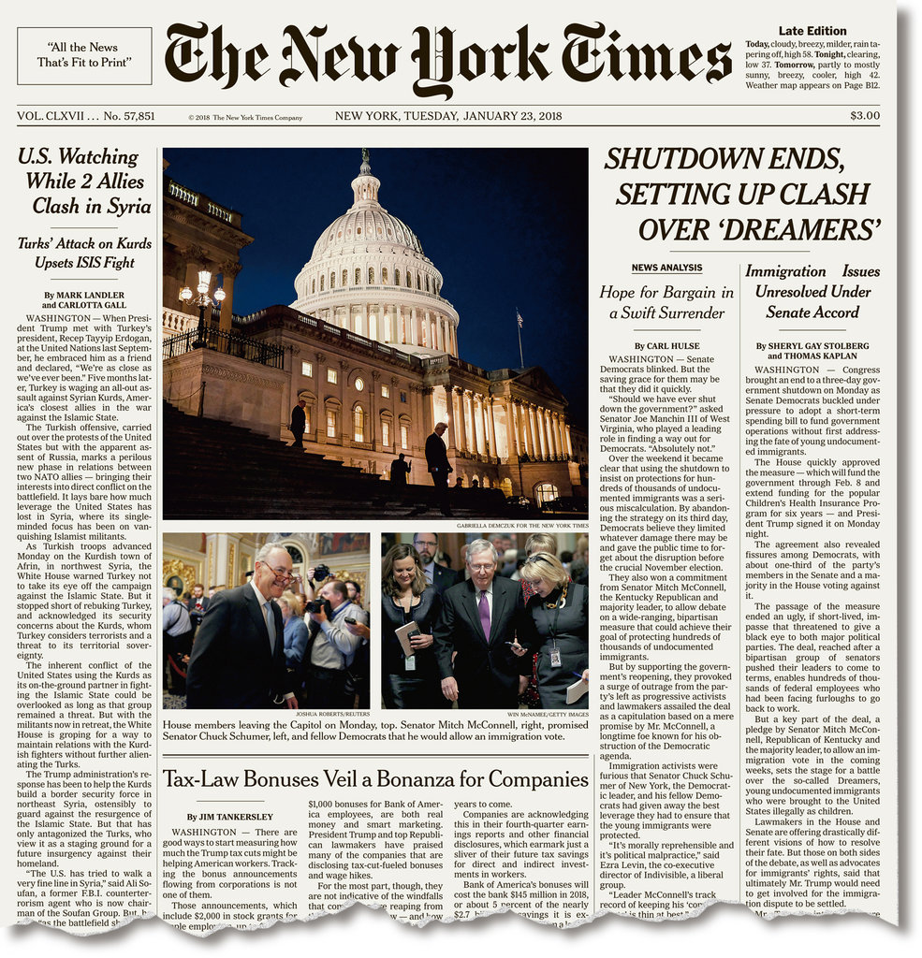

Text data – written text
Sources
Blogs
Microblogs
Forums
Reviews
Books
Topics
People
Events
Products
Task: find out the pre-training datasets of the following models
DeepSeek-V3, Qwen3, Llama 3, Gemini 2.5
Notes:
总的来说，这些大模型的巨大成功离不开高质量的文本数据。我们在日常生活中几乎随时都在接触和使用各种文本信息。
这些文本包括Wikipedia、图书、播客、微博、网站评论、新闻、报纸等，都是我们接触到的大规模文本数据来源。这些海量且高质量的文本数据正是大模型成功的关键所在。
Q2: 有人知道什么是Gutenberg吗？（60,000免费电子书网站）

Slide 9



Tasks – text to image
Creating image from text IO (OpenAI, Sora)
Vibrant coral reef teeming with colorful fish and sea creatures
A snowy mountain village with cozy cabins and a northern lights display, high detail and photorealistic dslr, 50mm f/1.2
Close-up portrait shot of a woman in autumn, extreme detail, shallow depth of field
Notes:
从文本生成图片任务中，我们给一个描述，输出是一张图片。
栩栩如生的珊瑚礁，栖息着五彩斑斓的鱼类和海洋生物。
一个被雪覆盖的山村，拥有温馨的小木屋和北极光的展示，高细节和摄影级别的 DSLR，50mm f/1.2 镜头。
秋季的女性特写肖像，极致细节，浅景深。

Slide 10

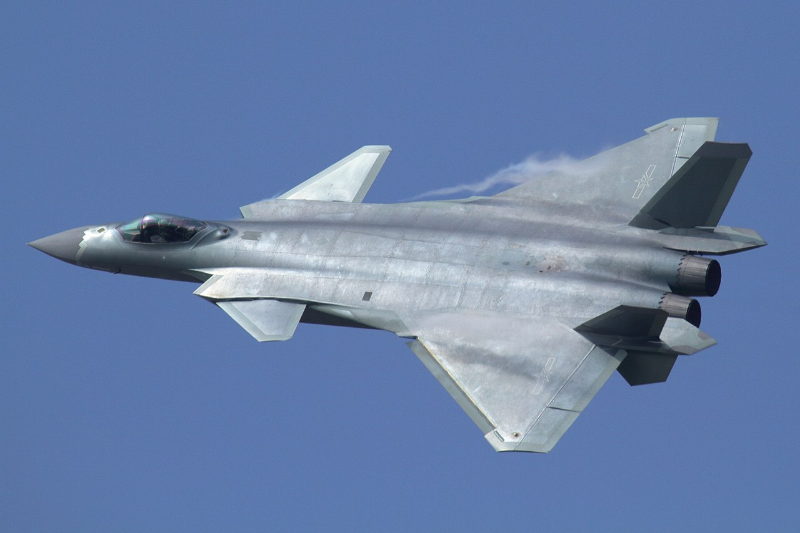

NLP is difficult!
Ambiguity makes NLP hard!
A man saw a boy with a telescope. — Who had the telescope?
He has quit smoking. — It means that he smoked before.
What does the Mighty Dragon mean？
Notes:
显然，迄今为止，大语言模型已经解决了许多NLP中的难点和痛点，从而取得了颠覆性的进展。那么，为什么NLP任务如此困难呢？到底难在哪里？
歧义性是NLP难度的根源！
例如：
• A man saw a boy with a telescope. （谁拿着望远镜？）
• He has quit smoking. （这句话意味着他曾经吸过烟。）
“Mighty Dragon”是什么意思呢？可能有多种解释。

Slide 11
Ambiguities in English/Chinese
Teacher strikes idle kids.
The chickens are too hot to eat.
The old men and women left the room.
He left her in tears.
Hospitals are sued by 6 foot doctors.
冬天，能穿多少穿多少；夏天，能穿多少穿多少；
单身的来由：原来是喜欢一个人，现在是喜欢一个人；
女致电男友：地铁站见。如果你到了我还没到，你就等着吧。如果我到了你还没到，你就等着吧！
Notes:
老师们在罢工，罢工这件事让学生空闲下来。老师打闲散的小朋友。
Hot 指的是辣还是烫。
Old 修饰men还是men加上women。
到底是男主哭了还是女主哭了。
foot doctors (足科医生)或者是6尺高的医生。
中文的歧义的就更多了，这里举3个例子。

Slide 12
Hard to inference
Example
A dime is better than a nickel
A nickel is better than a penny
Therefore, a dime is better than a penny
Adversarial Example
A penny is better than nothing
Nothing is better than world peace.
Therefore, a penny is better than world peace ???
Notes:
推理上可能产生的逻辑错误。
一枚 dime （十美分） 比一枚 nickel （五美分）好。一枚 nickel 比一枚 penny（一美分） 好。因此，一枚 dime 比一枚 penny 好
一分比什么都没有好，没有什么比世界和平更好。因此，一分比世界和平好。

Slide 13


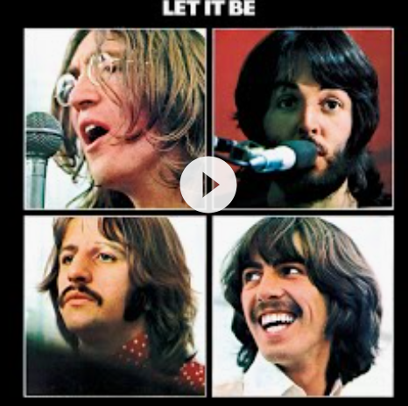
Other difficulties
Non-standard English
Segmentation issues
Idioms
Great job @justinbieber! Were SOO PROUD of what youve accomplished! U taught us 2 #neversaynever & you yourself should never give up either♥
dark horse
lose face
break a leg
bite the bullet
San Francisco
Los Angeles
the New York-New Haven Railroad
the New York-New Haven Railroad
Neologisms
World knowledge
Tricky entity names
unfriend
Retweet
bromance
鸡娃
Where is A Bug’s Life playing …
Let It Be was recorded …
Mary and Sue are sisters.
Mary and Sue are mothers.
Notes:
书写形式会造成很多困难。
非正式的英文（tweets）。
分词的困难，- 或者空格。
俚语：
• dark horse - 黑马
• lose face - 丢面子
• break a leg - 祝好运（常用于表演前的祝福）
• bite the bullet - 咬紧牙关
新词
难处理的实体名称

Slide 14
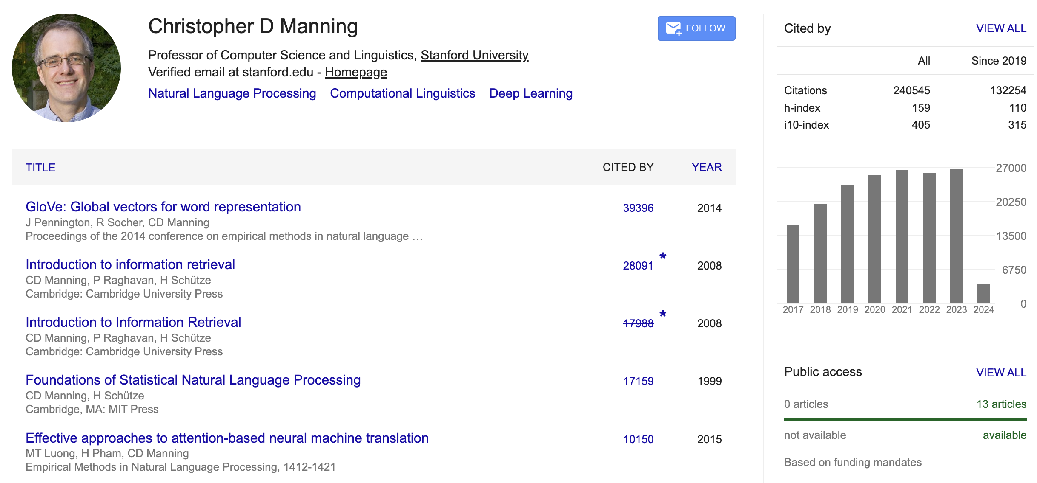
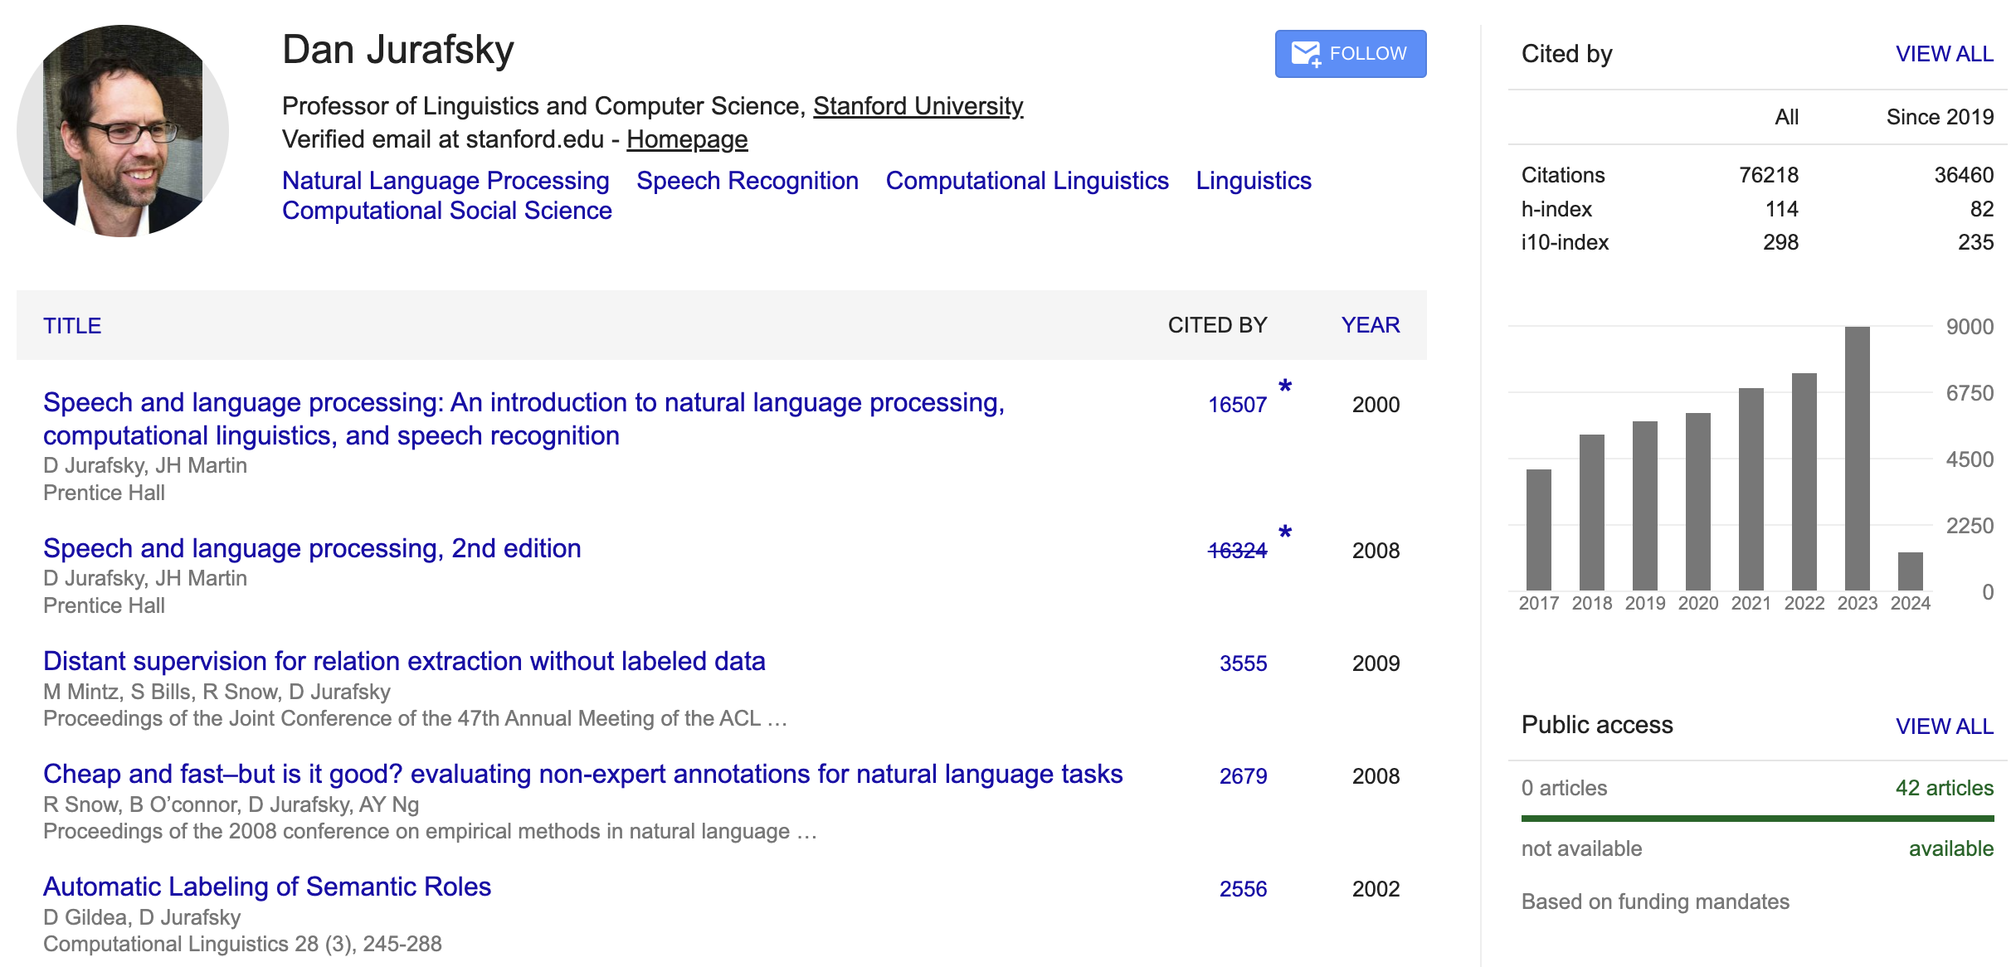
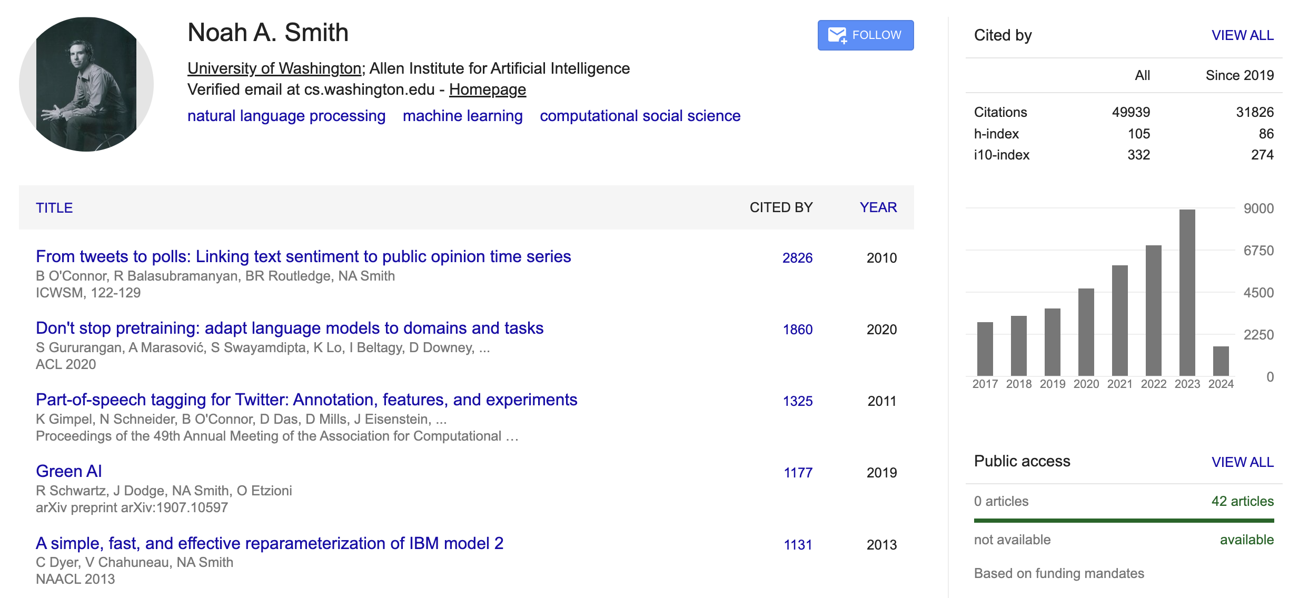
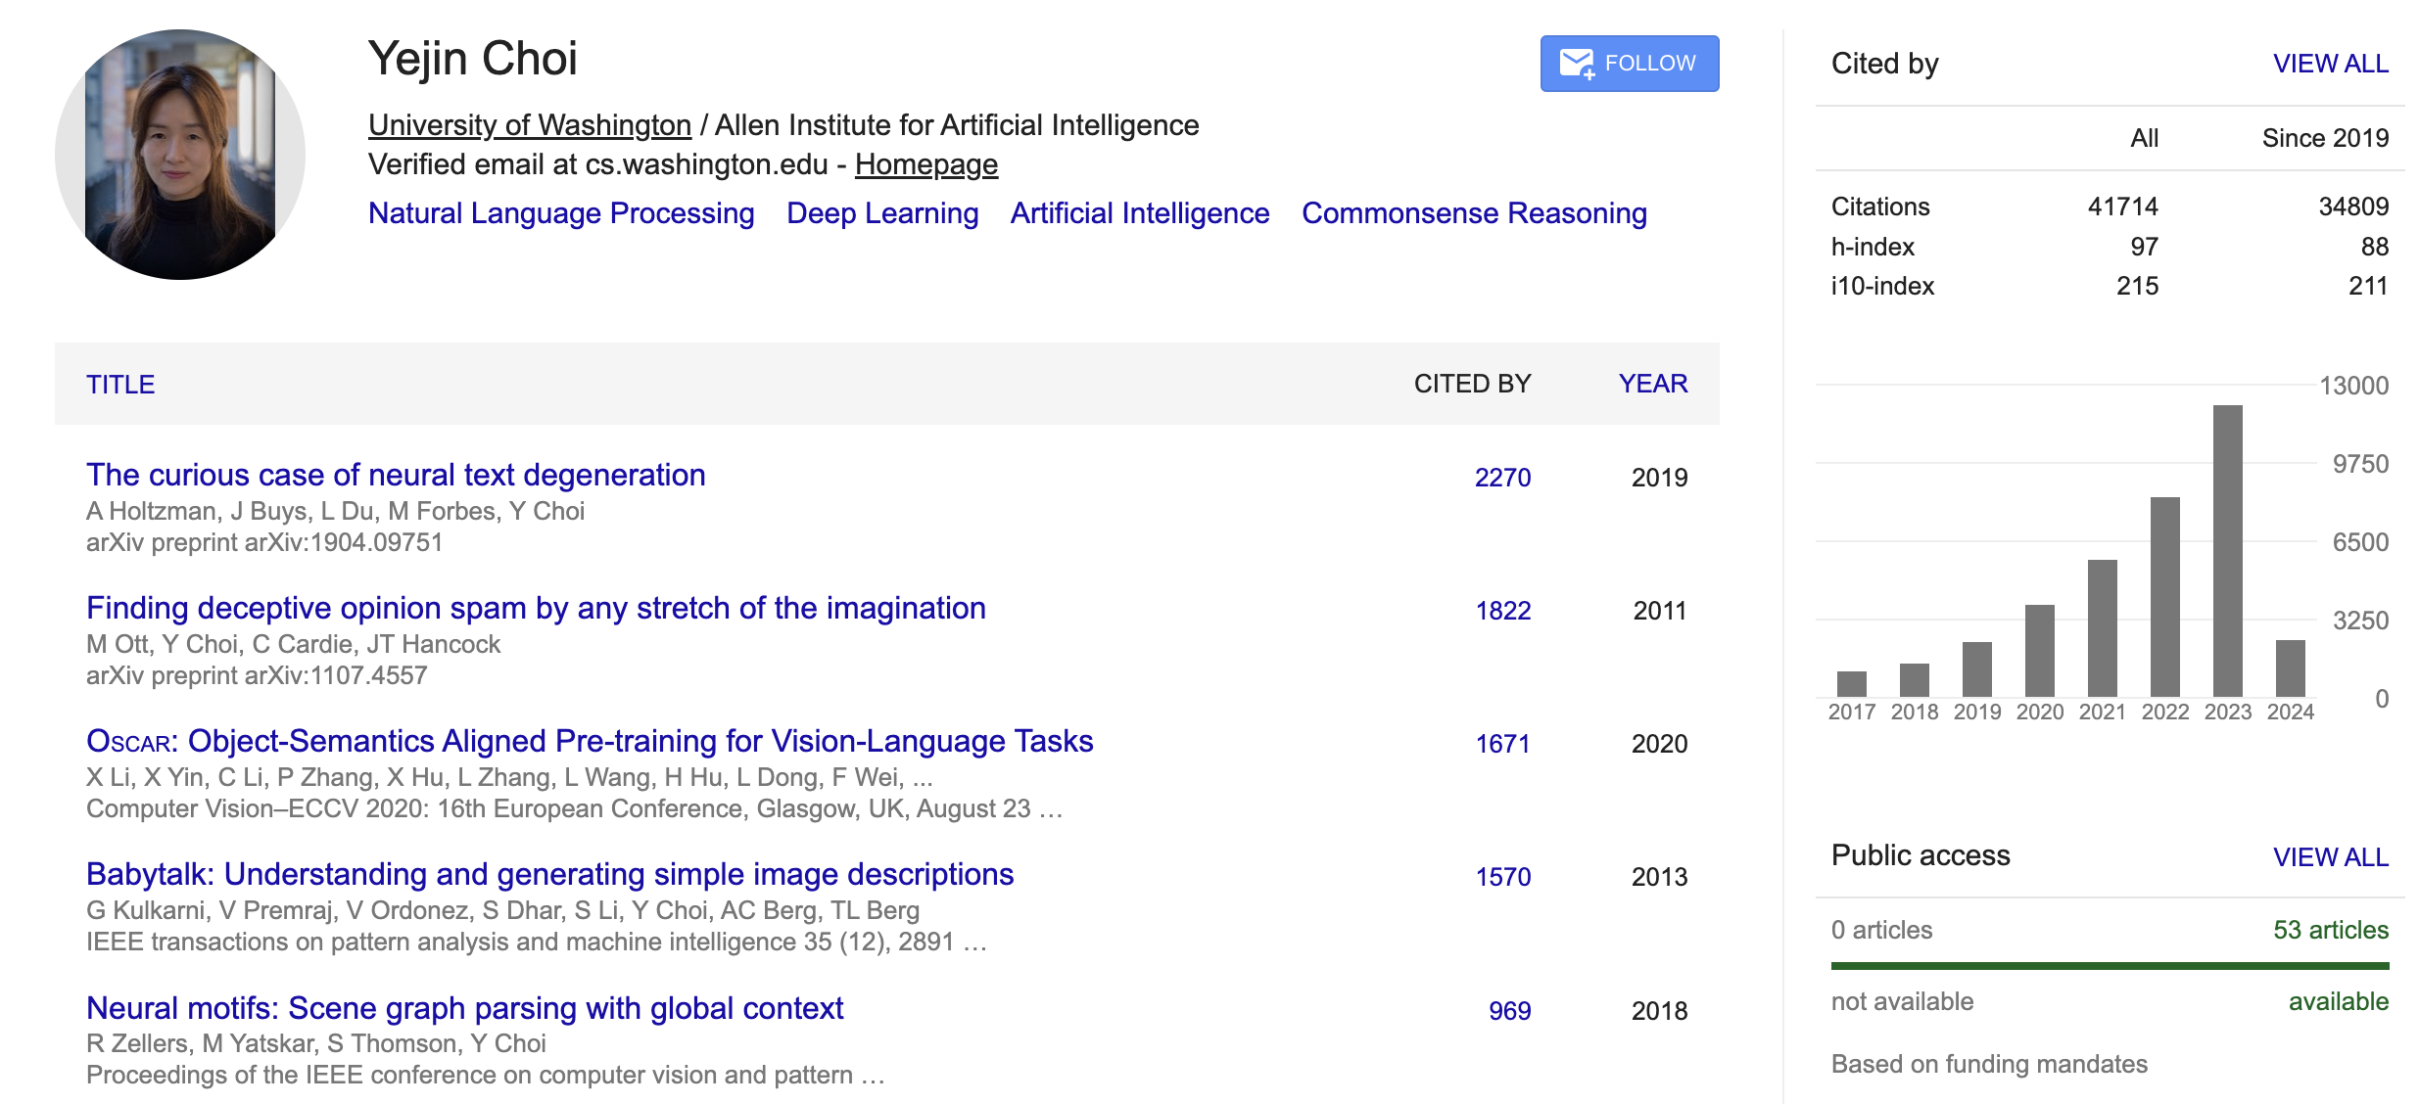
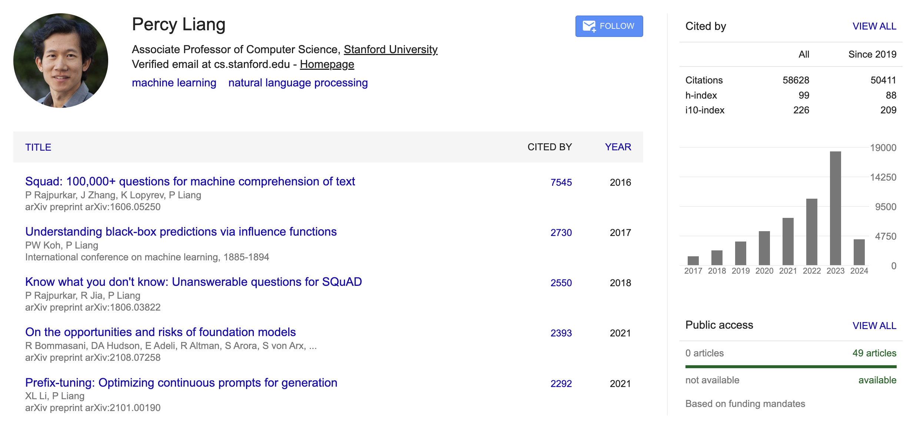
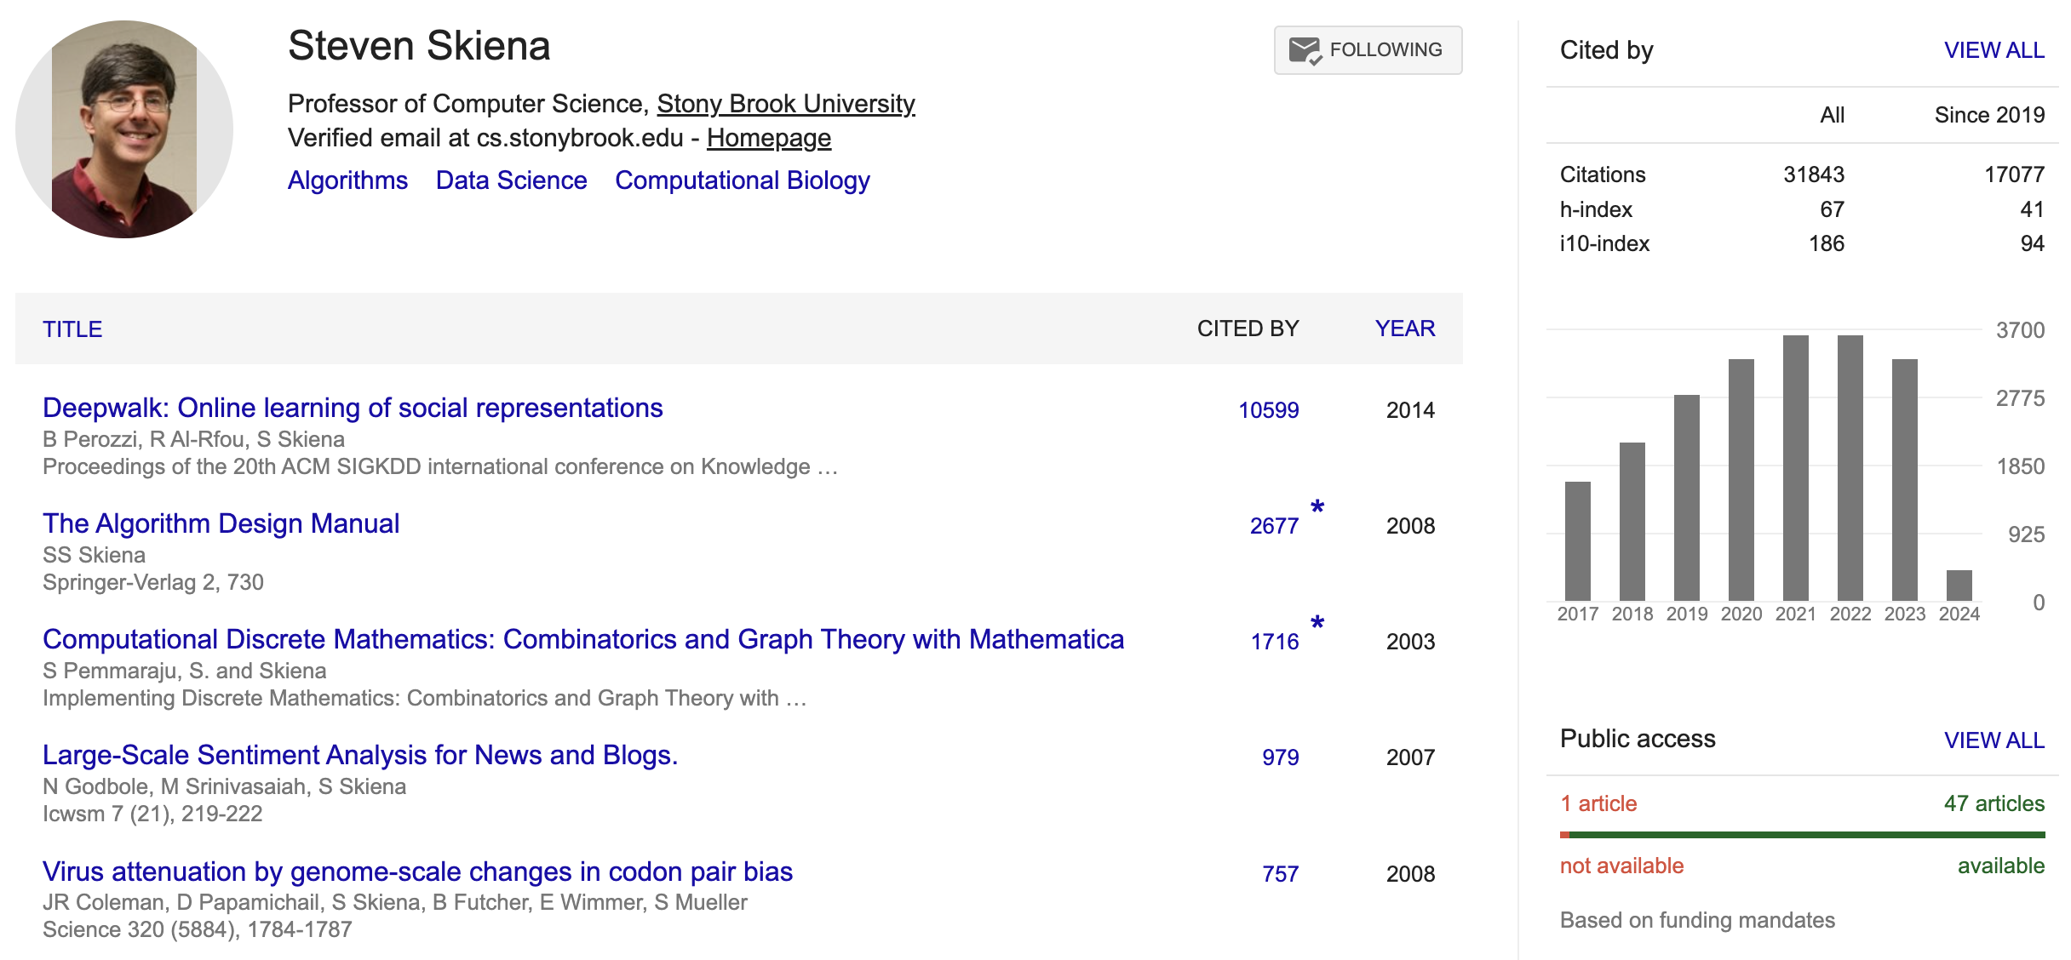
NLP conferences and people
Natural Language Processing
ACL, EMNLP, COLING, NAACL, EACL (https://aclanthology.org/ )
Machine learning
ICML, NIPS, ICLR
Information Retrieval
SIGIR, WWW, CIKM, WSDM
Data Mining
KDD
People in NLP
Notes:
针对这些难点，NLP 领域一直是比较活跃的，有大量的研究人员从事 NLP 的研究，这里列举一些 NLP 相关的会议和学者。

Slide 15
Coursework
Participation (5%)
Quizzes (10%)
Assignments (45-50%)
Final Project (35-40%)
Office hours
Lecturer: Baojian Zhou, Wed. 10:00-11:30am
TA: Binbin Huang（黄彬彬, 24210980091@m.fudan.edu.cn)，
Yuxiang Wang (王煜祥, 25210980109@m.fudan.edu.cn)
Submit to Fudan eLearning: https://elearning.fudan.edu.cn/
Integrity policy: http://xxgk.fudan.edu.cn/bd/61/c5163a48481/page.htm
Notes:
课堂点名：
课堂测试和课后习题。
四个课程大作业（编程），
实践项目，最后的课程大作业，也就是45%，包括项目报告、项目代码、和 presentation。
不能直接用大模型。

Slide 16
Textbooks
Dan Jurafsky and James H. Martin, Speech and Language Processing, https://web.stanford.edu/~jurafsky/slp3/
Jacob Eisenstein, Natural Language Processing, 2018
张奇、桂韬、黄萱菁，自然语言处理导论, https://intro-nlp.github.io/, 2022
Notes:
参考书列出来。

Slide 17
Other useful resources
Stanford CS 224N: Deep learning for NLP, Christopher Manning
CMU 11-711 ANLP: Advanced NLP, Graham Neubig
UMass CS685: Advanced NLP, Mohit Iyyer
COS 484: https://princeton-nlp.github.io/cos484/ , Danqi Chen
Online courses: Neural Networks: Zero to Hero, Andrej Karpathy
Stanford CS 124: From Languages to Information, Dan Jurafsky
Notes:
这是目前比较优秀的NLP课程资源：斯坦福的224N、CMU的711（适合研究生阶段学习）、UMass的685课程以及陈丹奇教授的课程。学有余力的同学可以参考并学习这些资料，以进一步加深对NLP的理解。

Slide 18
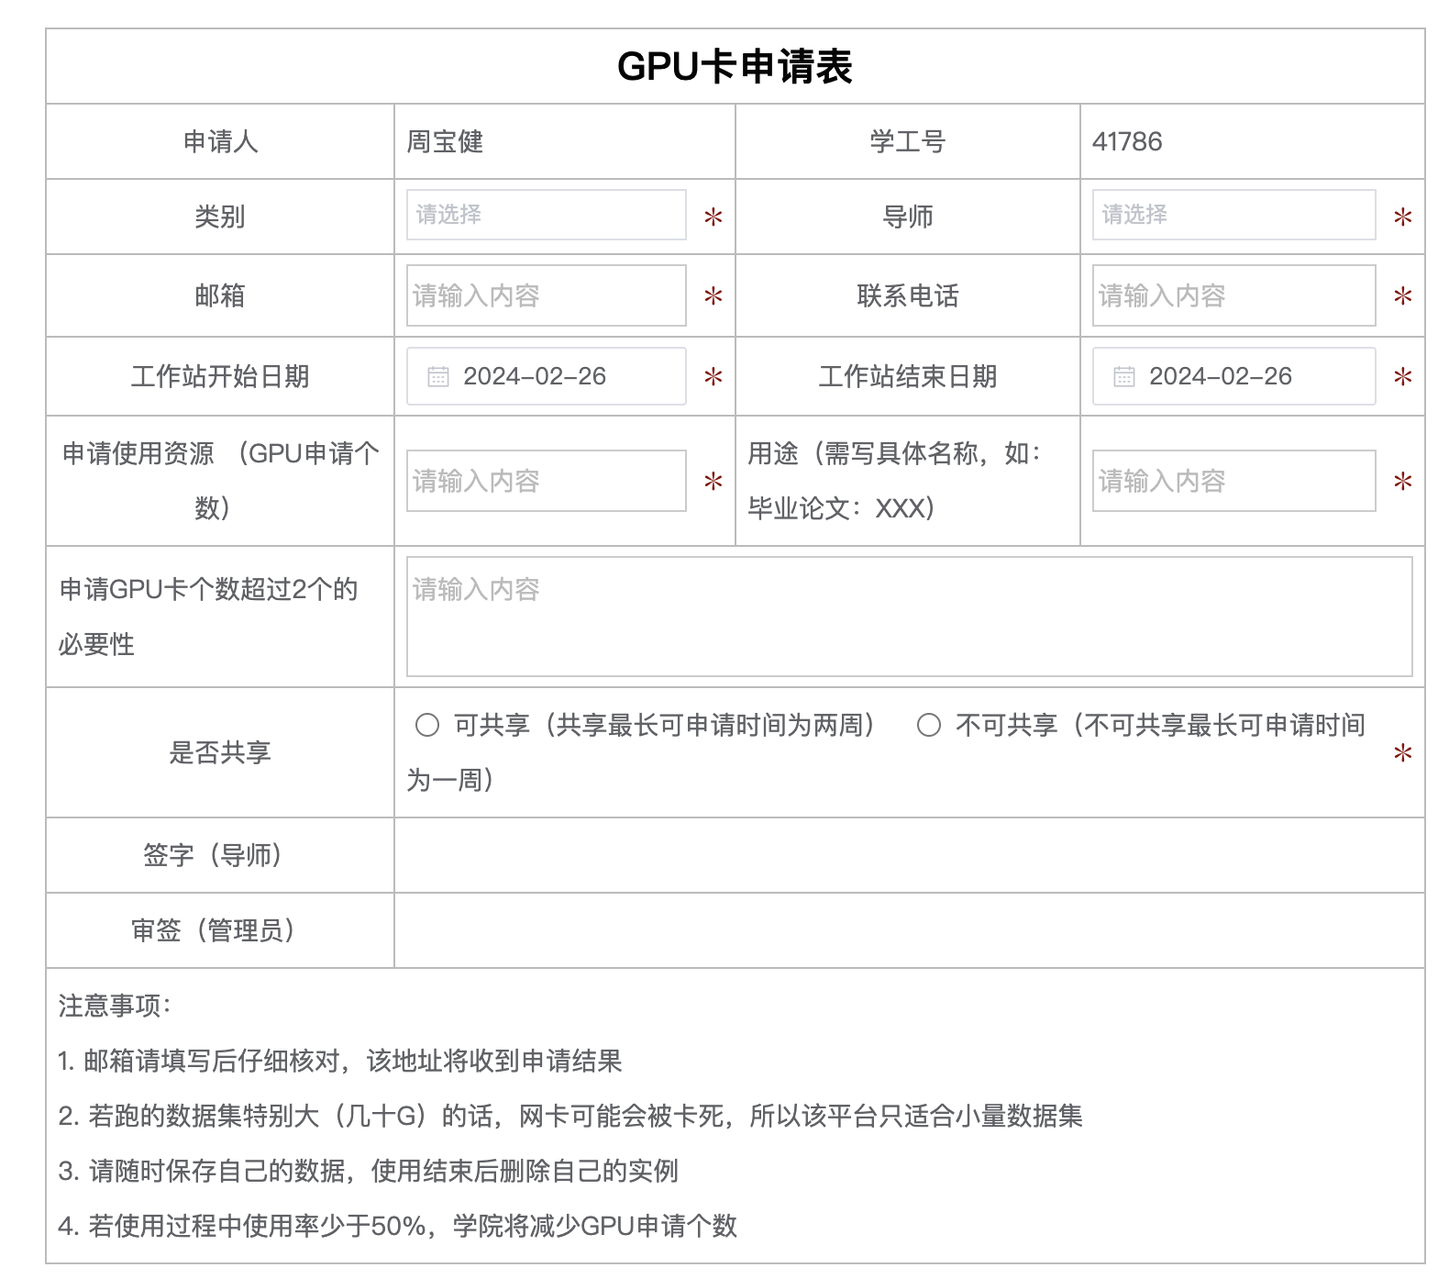
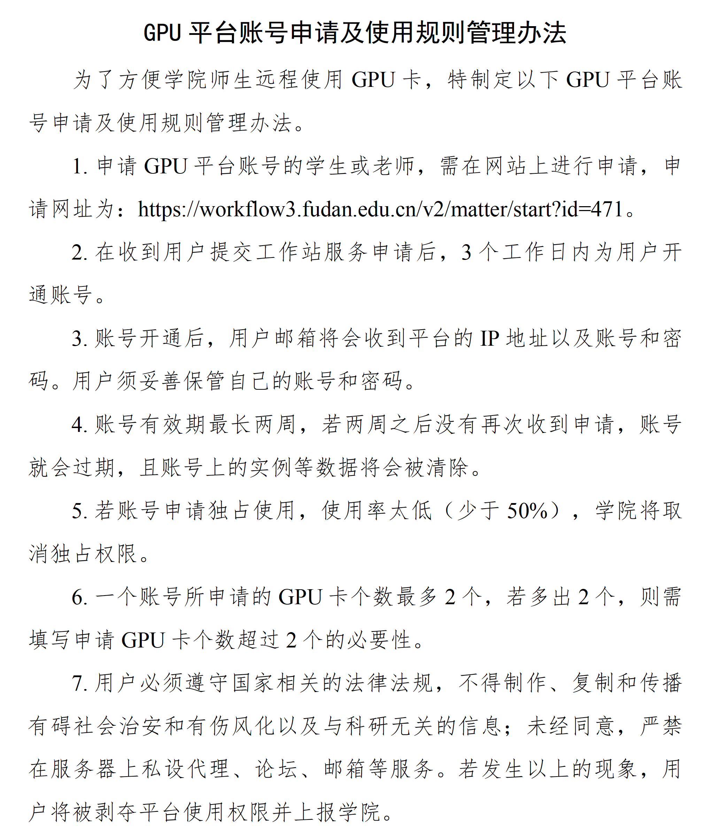
GPU resources
xxx
xxx
NLP课程PJ：xxx
Notes:
我们院里提供了GPU资源的申请服务，如果有 GPU 资源的需求可以去申请。

Slide 19
Outline
Course introduction
Basics for Python, nltk, spacy
Tokenization
Minimum edit distance

Slide 20
Tokenization
Tokenization is the process of breaking down text into pieces, called tokens, such as words, subwords, or characters, which serve as the input for the model, enabling it to learn effective models.
Input text: What is tokenization?
Output token IDs: 4827 382 6602 2860 30
https://platform.openai.com/tokenizer (GPT-4o)
There are three types:
Word tokenization
Subword tokenization
Character tokenization
https://huggingface.co/docs/transformers/tokenizer_summary

Slide 21
Subword tokenization
Idea: Instead of white-space or single-character segmentation. One can use the raw text data to tell us how to tokenize words. Because tokens can be parts of words as well as whole words.
Three common algorithms
Byte-Pair Encoding (BPE) (Sennrich et al., 2016)
Unigram (Kudo, 2018)
WordPiece (Schuster and Nakajima, 2012)
All subword tokenization algorithms have 2 parts
A token learner that takes a raw training corpus and induces a vocabulary (a set of tokens). Most subword algorithms are run inside space-separated tokens. So we commonly first add a special end-of-word symbol “_” before space in training corpus.
A token segmenter that takes a raw test sentence and tokenizes it according to that vocabulary
Notes:
-------------------------------------------------------------------------------------

Slide 22
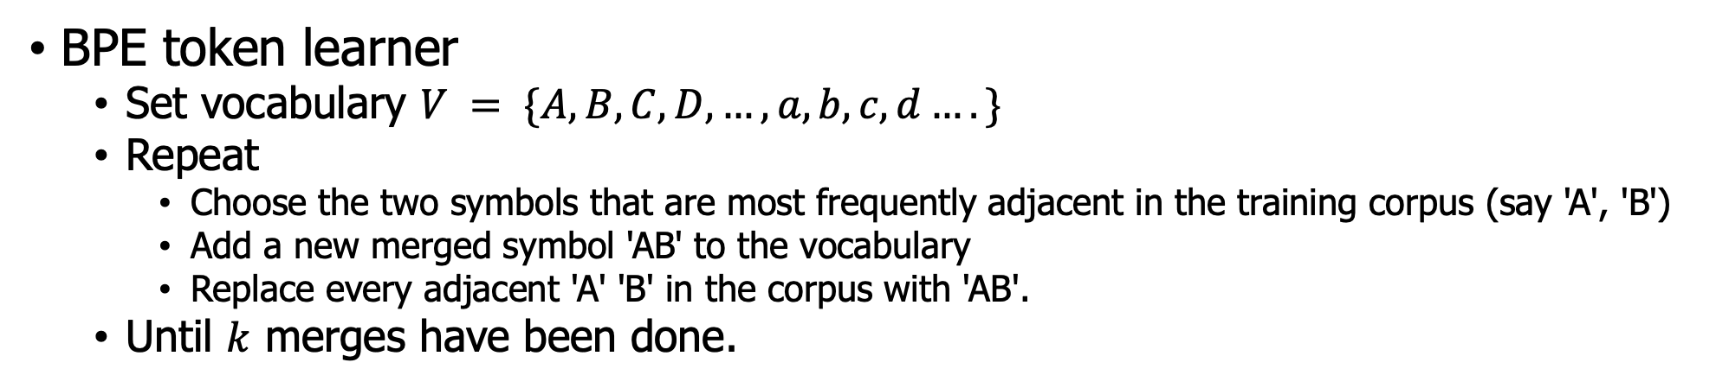
Subword tokenization - BPE
BPE token learner
Set vocabulary $V = \{A, B, C, D,…, a, b, c, d….\}$
Repeat
Choose the two symbols that are most frequently adjacent in the training corpus (say 'A', 'B')
Add a new merged symbol 'AB' to the vocabulary
Replace every adjacent 'A' 'B' in the corpus with 'AB'.
Until $k$ merges have been done.

Slide 23
Subword tokenization - BPE
Training corpus: low low low low low lowest lowest newer newer newer newer newer newer wider wider wider new new
Step 0: Add a special end-of-word symbol “_” (word boundaries) before space in training corpus and then tokenize text by whitespace. We then separate into letters.
Step 1: Create the vocabulary: {_, d, e, i, l, n, o, r, s, t, w}.
Step 2: Repeat the merging steps, two symbols that are most frequently adjacent in the training corpus.

Slide 24
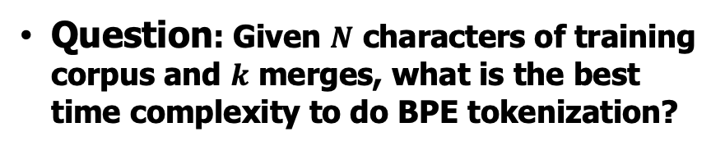
Subword tokenization - BPE
Token segmenter: On the test data, run each merge learned from the training data:
Greedily and in the order we learned them
Test frequencies don't play a role
So, merge every e r to er, then merge er _ to er_, etc.
Testing examples
Test set "n e w e r _" would be tokenized as a full word
Test set "l o w e r _" would be two tokens: "low er_"
One nice property of BPE is that tokens usually include frequent words and frequent subwords which are often morphemes like -est or -er.
For example, unlikeliest has 3 morphemes un-, likely, and -est.
Question: Given $N$ characters of training corpus and $k$ merges, what is the best time complexity to do BPE tokenization?
Zouhar, Vilém, Clara Meister, Juan Gastaldi, Li Du, Tim Vieira, Mrinmaya Sachan, and Ryan Cotterell. "A Formal Perspective on Byte-Pair Encoding." In Findings of the Association for Computational Linguistics: ACL 2023, pp. 598-614. 2023.

Slide 25
Try BPE by yourself
https://platform.openai.com/tokenizer
Text = “Chapters 5 to 8 teach the basics of 🤗 Datasets and 🤗 Tokenizers before diving into classic NLP tasks. By the end of this part, you will be able to tackle the most common NLP problems by yourself. By the end of this part, you will be ready to apply 🤗 Transformers to (almost) any machine learning problem! E=mc^2. f(x) = x^2+y^2, print('hello world!’) baojianzhou. asdasfasdgasdg”
Tokenizers has been split into Token izers
baojianzhou has been split into bao jian zhou
Another great tool: https://tiktokenizer.vercel.app/
https://github.com/openai/tiktoken
Notes:
例子中的输入包含了3个 Unicode 字符（笑脸），这三个字符笑脸happy face 映射到了多个标记。输出可视化可能以非标准方式显示每个标记的字节。

Slide 26
Outline
Course introduction
Basics for Python, nltk, spacy
Tokenization
Minimum edit distance

Slide 27
How similar are two strings?
Spell correction
The user typed “graffe”. Given candidate set {graf graft grail giraffe}
Which is closest?
Computational Biology
Align two sequences of nucleotides
AGGCTATCACCTGACCTCCAGGCCGATGCCC
TAGCTATCACGACCGCGGTCGATTTGCCCGAC
Resulting alignment
-AGGCTATCACCTGACCTCCAGGCCGA--TGCCC---
TAG-CTATCAC--GACCGC--GGTCGATTTGCCCGAC
Notes:
Q3. how to measure two strings in machine translation?

Slide 28
How similar are two strings?
Machine Translation (Task: Chinese -> English)
Chinese: 这个机场的安全工作由以色列方面负责
Reference: Israeli officials are responsible for airport security
Model 1: Israeli officials responsibility of airport safety
Model 2: Israel is responsible for safety work at this airport
Model 3: Israel presides over the security of the airport
Model 4: Israel took charge of the airport security
Which translation model is the best?

Slide 29
Edit Distance
The minimum edit distance between two strings
String X -> String Y
Is the minimum number of editing operations
Insertion (i)
Deletion (d)
Substitution (s)
Transform String X into String Y
Notes:
我们先给最短编辑距离一个相对正式的定义吧。
2. 三个基本的编辑操作。 （具体的操作可以有更多，比如长距离的移动，等等。但在这里，我们先只关注这三个）
3. 通过这个编辑操作，将衣蛾字符串转换成另外一个。
我们需要采取的最少的操作，来将一个字符串变成另外一个字符串。这个操作的数目，我们就称之为编辑距离。
那么基本的操作就包括了，插入，删除，替代这三个。
我们用这三个操作做为基本操作。
实际上还有可能有其它更复杂的操作。比如向长距离，跨字母的移动等等。

Slide 30
Minimum Edit Distance (MED)
Two strings and their alignment
String X = INTENTION
String Y = EXECUTION
If each operation has cost of 1
Distance between X and Y is 5
If substitutions cost 2
Distance between X and Y is 8
I
N
T
E
*
N
T
I
O
N
Deletion
Substitution
Insertion
*
E
X
E
C
U
T
I
O
N
Notes:
我们来举一个例子。假设，我们想把intention 编程execution。
那么，最后，我们希望得到这样的一个结果。带星号的，表示插入，或者删除操作。然后，不同字母的对应，表示的是一个替换的操作。
我们有一个单词intention
2. 还有一个单词execution
3. 我们来看看它们做对齐之后的情况是什么样的。
4. 我们看到，在原本的字符串中有两个用星号表示的占位符。

Slide 31
How to find MED?
Searching for a path (sequence of edits) from the start string to the final string:
Initial state: the word we are transforming
Operators: insert, delete, substitute
Goal state: the word we are trying to get to
Path cost: the number of weighted edits
Number of edit sequences is huge
Do not have to track of all of them
Just the shortest path to each of those revisited states.
INTENTION
Del
Ins
Sub
NTENTION
EINTENTION
ENTENTION
Notes:
那么，如何对最小编辑距离进行计算呢？
这实际上可以变成一个树搜索的问题。
我们需要定义一个状态空间。如果不加入限制的话，这个状态空间理论上是无穷大的。
如果是一个单词，那么所有的字母组合都是可以出现的。
每一个节点都有三条边往外面去连接，另外的初始状态。
我们刚刚定义了一些基本操作，有删除、插入、替代等等。
那么计算编辑距离的过程就是找到一个操作的序列，能够完成从一个序列变到另外一个序列的变换。
整个问题的设定就如下所示：我们可以把它拆解成一个子问题。
我们有一个开始的状态，在现在这个情况下，就是一个序列的首个字符或者单词。
那么目标状态就是序列的最后一个字符。
下面这个就是经过一个操作之后的例子。
比如我们有intention，经过删除，操作，我们没有了i，插入一个字母，就是变成了e，然后替换就是en。
我们可以由此建立一棵树，然后找到一条路径，目标就是想要将当前的单词变成一个目标的单词。
那么我们可以建立一个状态集合。
如果不加限定的话，实际上这个状态集合应该是无穷的，包含了所有可能的字母排序。
对于每一个字母位置，如果我们都有三个操作，那么一个字符串下来，整个操作是指数增加的。所以所有的计算过程都是无法承担这样的复杂度。但在实际操作的过程中，我们会发现，树上的很多节点实际上是冗余的。比如我们可以通过增加一个字符，然后删除同一个字母变回单词原本的样子。那么，对于这种重复的节点，我们就可以找到一条路最短的到达的路径，而舍弃掉所有其他的路径。以节省整个搜索的时间。有很多节点实际上是冗余的，也是重复的。我们只需要找到最短的能够到达的路径就可以了。

Slide 32
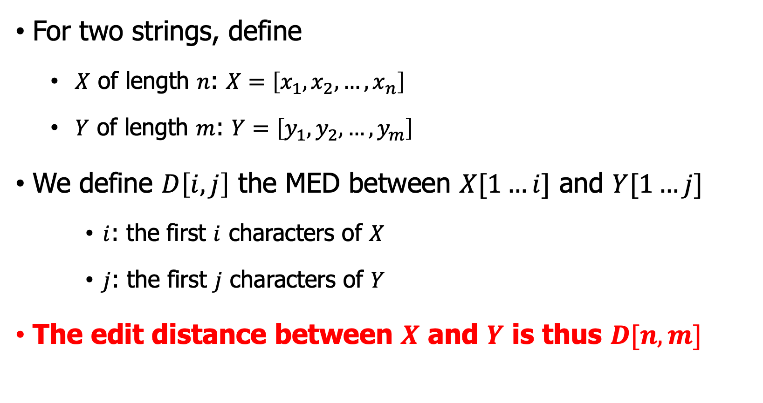
Defining MED
For two strings, define
$X$ of length $n$: $X=\left[x_{1},x_{2},…, x_{n}\right]$
$Y$ of length $m$: $Y=\left[y_{1},y_{2},…, y_{m}\right]$
We define $D\left[i,j\right]$ the MED between $X[1…i]$ and $Y[1…j]$
$i$: the first $i$ characters of $X$
$j$: the first $j$ characters of $Y$
The edit distance between $X$ and $Y$ is thus $D[n,m]$
Notes:
好了，我们再来正式定义一下最短编辑距离的含义。给定两个字符串，假设X的长度是n，Y的长度是m。
我们定义一个距离矩阵。D(I, j)。对应于X的任何一个位置和Y的任何一个位置。我们都计算两个子字符串之间的编辑距离。
比如，如果i取1，j取1。那么，D(1, 1)表示的就是X字符串的第一个字母和，Y字符串的第一个字母之间的编辑距离。
那么对于完整的X和Y的序列来说，他们的编辑距离就可以通过D(n, m)的形式来表示。

Slide 33
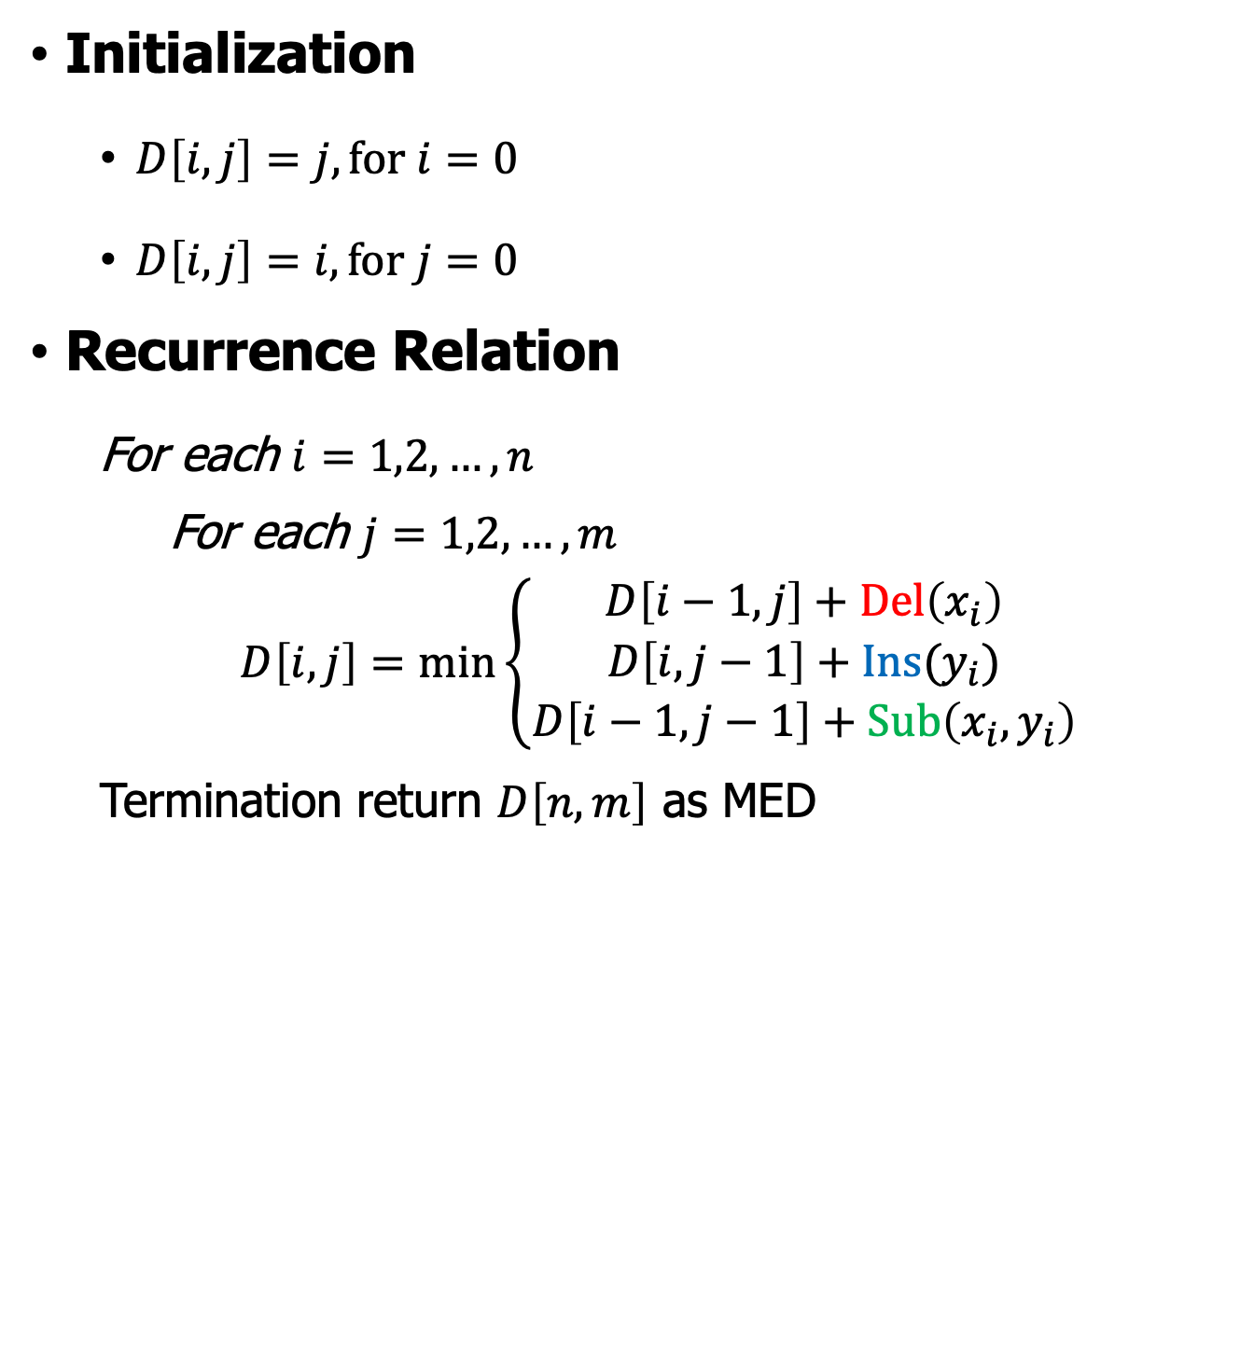
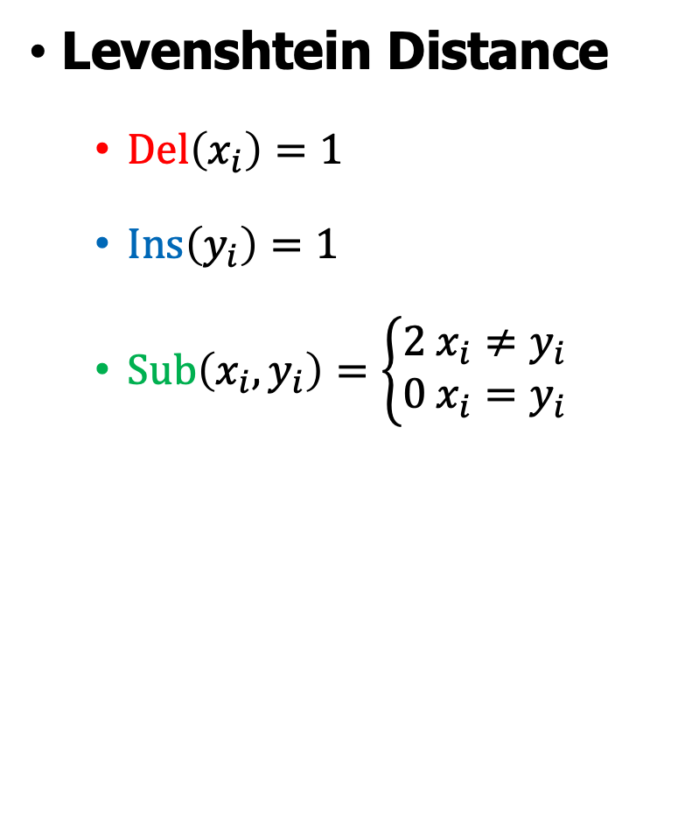
Dynamic programming for MED
Initialization
$D\left[i,j\right]=j, for i=0$
$D\left[i,j\right]=i, for j=0$
Recurrence Relation
For each $i=1,2,…,n$
For each $j=1,2,…,m$
$$D\left[i,j\right]=\min\left\{\begin{aligned}D\left[i−1,j\right]+Del\left(x_{i}\right) \\ D\left[i,j−1\right]+Ins(y_{i}) \\ D\left[i−1,j−1\right]+Sub\left(x_{i},y_{i}\right)\end{aligned} \right.$$
Termination return $D\left[n,m\right]$ as MED
Levenshtein Distance
$Del\left(x_{i}\right)=1$
$Ins\left(y_{i}\right)=1$
$Sub\left(x_{i},y_{i}\right)=\left\{\begin{aligned}2 x_{i}≠y_{i} \\ 0 x_{i}=y_{i}\end{aligned}\right.$
Notes:
这就是使用动态规划进行最短编辑距离计算的具体算法。
我们首先进行一些初始化操作。
D(i, 0) = I
D(0,j) = j
第一个维度代表的是x，第二个维度代表的是y。那么D（i，0），表示从x的任意子字符串转换到一个空字符串。通过删除操作就可以得到原始的字符串了。那么删除操作是1.
因为当目标字符串，或者源字符串是空的时候，我们需要做的，就是拷贝操作或者依次的字母删除操作。
那么，在完成了基本的初始化操作之后。我们需要递归地，计算更复杂的情况。
我们为了给D这个矩阵里的所有元素都填上数字。对于，X和Y字符串，我们依次从左到右进行遍历。
对于D(i,j)，它有三种不同的方法得到这个字符串。第一种，它可以是通过x字符串进行字母添加得到。第二种，它通过对于j-1进行插入操作得到。第三种，它可以通过i-1，j-1直接得到。那么这种情况下，我们就要进一步判断，如果添加的后面两个字母是相同的，那么这样的操作就是0。如果这个操作最后添加的字符不相同，那么这个操作的消耗就是0。
最终程序会停在D(N,M)的位置上，最终得到的数字，就是长度为N的X字符串和和长度为Ｍ的Y字符串之间的编辑距离。

Slide 34
Computing alignment
Edit distance is not sufficient
Need to align each character of the two strings to each other
Keep a “backtrace”
Every time we enter a cell, remember where we came from
When we reach the end,
Trace back the path from the upper right to read off the alignment
Notes:
那么通过动态规划的方法，我们可以计算出两个字符串之间的编辑距离。但是，在实际操作的过程中，如果仅仅是得到编辑距离显然是不够的。我们希望这样的转换是怎么发生。我们从图上得到的数字是很直观的。但在机器里头，我们只是存了这样的一个矩阵。我们并不知道这个数字是从哪个数字转化过来的。
所以，在进行编辑距离计算的时候，我们就需要把它的前一步的操作同样记录下来。这样的话，就可以完成整个操作了。
这样的对整个操作过程进行计算，然后，从最后一步一步一步往前推，回到最初是状态的过程就叫做回溯。
所以，一般情况下，我们往往会对整个操作的执行过程进行记录。也就是所谓的回溯。
每一次，我们进入一个矩阵的单元，我们需要记住是通过哪个矩阵单元，让我们达到了当前的这个位置。
每次到一个矩阵单元的时候，我们都是通过对三个操作的选择来进行的。
那么具体我们做了什么样的选择呢？如果我们对这样的选择进行记录，我们就可以完成整个字符串的转换。
这样就可以完成整个对齐的操作了。
那么，我们还是看这个操作。
我们是怎么得到的这个2
。我们实际上是选择了，
其实三个都可以。 我们可以从I,0进行转化。
那么我们可以一路往上走。
到3的时候，我们有一些不同的东西了。
我们只要在两个字符串后面就可以了。

Slide 35
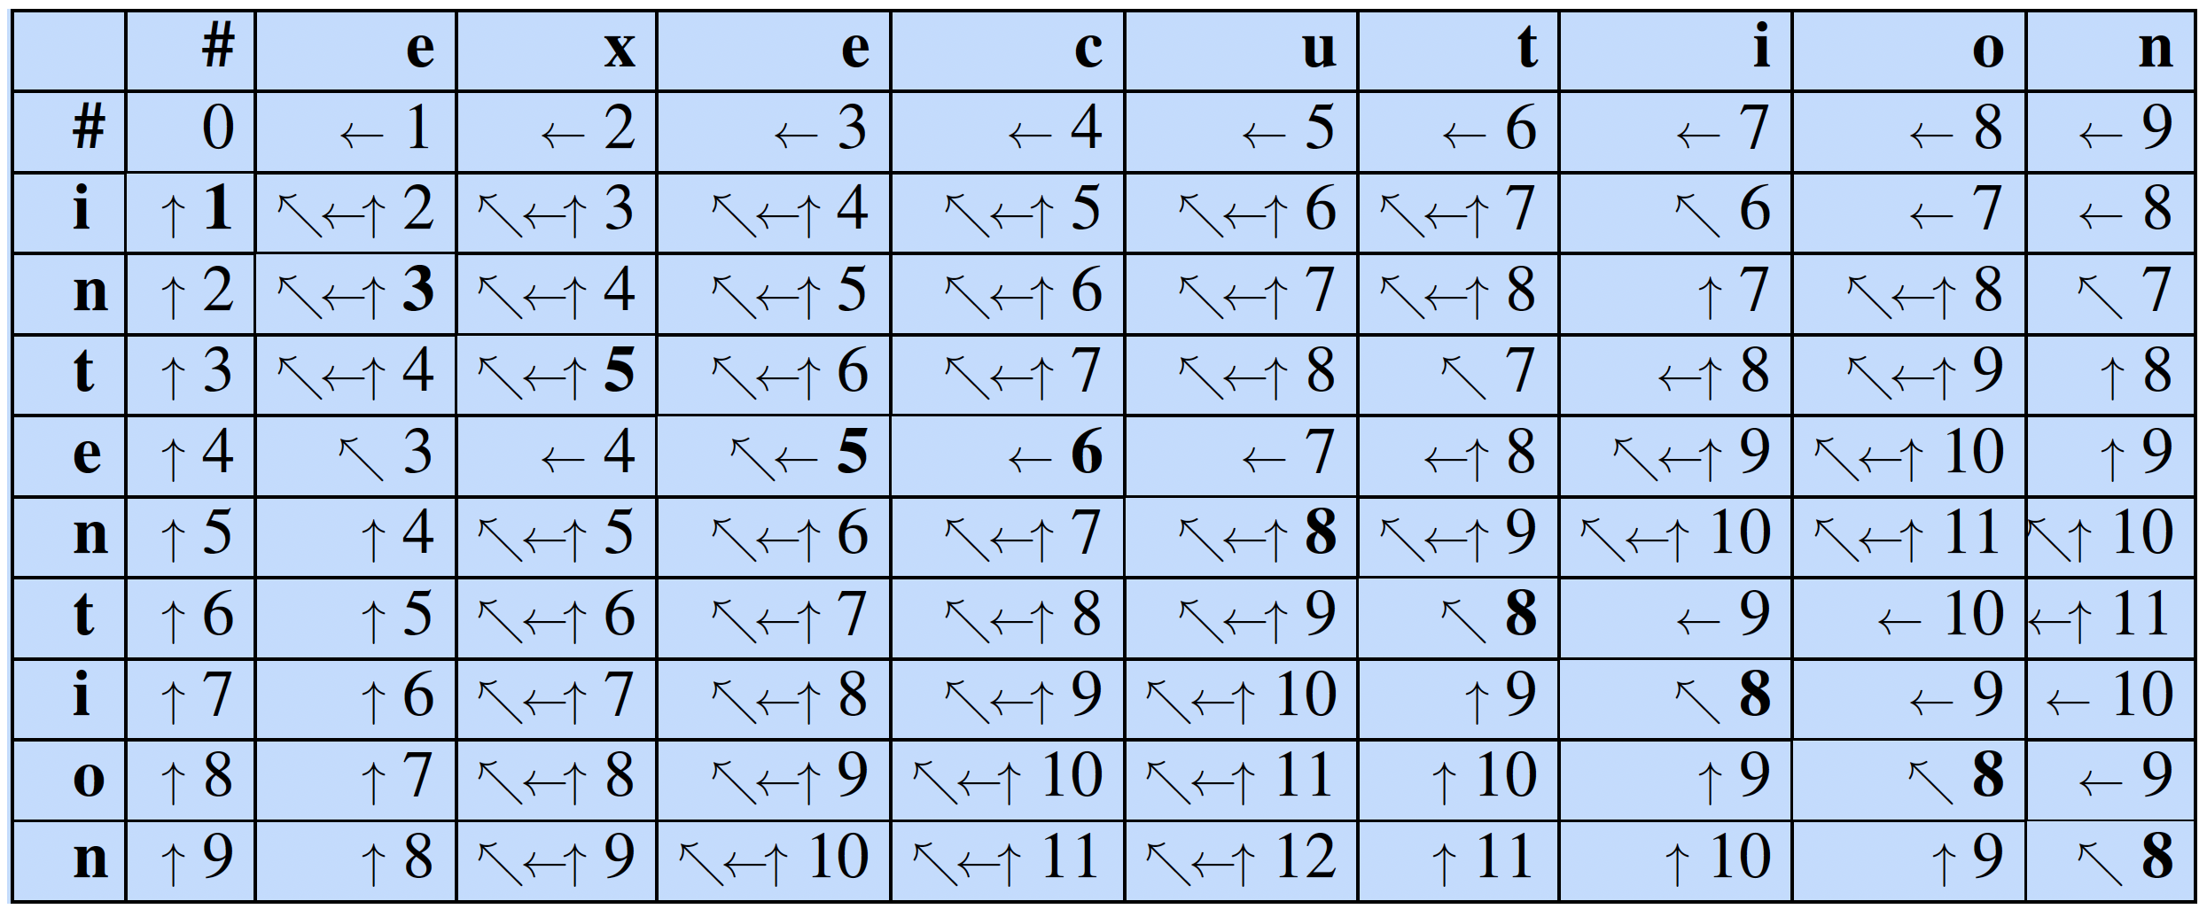
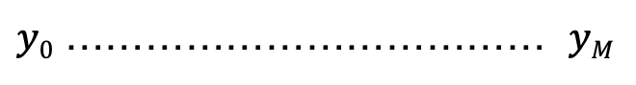
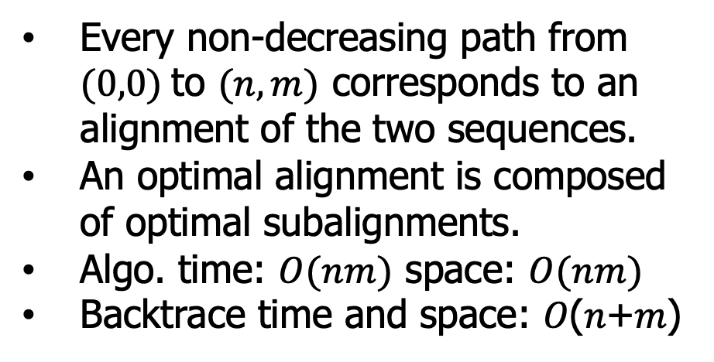
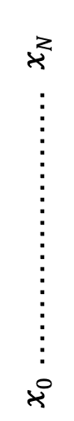
Computing alignment - properties
When entering a value in each cell, we mark which of the three neighboring cells we came from with up to three arrows.
Every non-decreasing path from $(0,0)$to $(n,m)$ corresponds to an alignment of the two sequences.
An optimal alignment is composed of optimal subalignments.
Algo. time: $O(nm)$ space: $O(nm)$
Backtrace time and space: 𝑂(𝑛+𝑚)
$x0$ …………………… $xN$
$y0$ ……………………………… $yM$

Slide 36
Exercises and readings
Register a ChatGPT account if you have not done yet, see instruction: https://www.yanlutong.com/gonglue/30511.html
For NLP and Python beginners: Alice Zhao, Natural Language Processing in Python, https://www.youtube.com/watch?v=xvqsFTUsOmc&t=1607s
Implement MED and backtrack algorithm
Read and practice
https://www.nltk.org/book/ch01.html
https://www.nltk.org/book/ch02.html
Next lecture: language model

Slide 37
References
[1] 张奇、桂韬、黄萱菁，自然语言处理导论，https://intro-nlp.github.io/, Chapter 1, 2023.
[2] https://learn.microsoft.com/en-us/azure/architecture/data-guide/technology-choices/natural-language-processing
[3] https://cs.stanford.edu/people/eroberts/courses/soco/projects/2004-05/nlp/overview_history.html
[4] Transformer model timeline: https://ai.v-gar.de/ml/transformer/timeline/
[5] Dan’s book, Chapter 2.
[6] Dan’s slides

